Slide 1
졸업작품 발표
오늘의룩
(데일리룩 SNS)
컴퓨터공학과
2016305073 조재형

Slide 2
목차
1. 개요
2. 주요 기능 소개
3. 작품 제작 후기

Slide 3
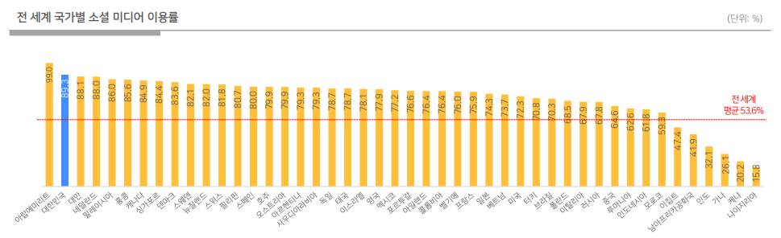
개요
닐슨코리아 2021 통계

Slide 4


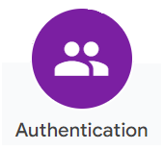
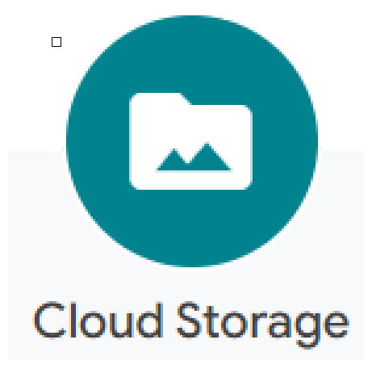
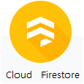
소요기술

Slide 5
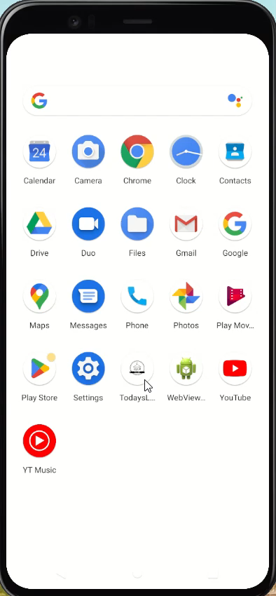
로그인

Slide 6
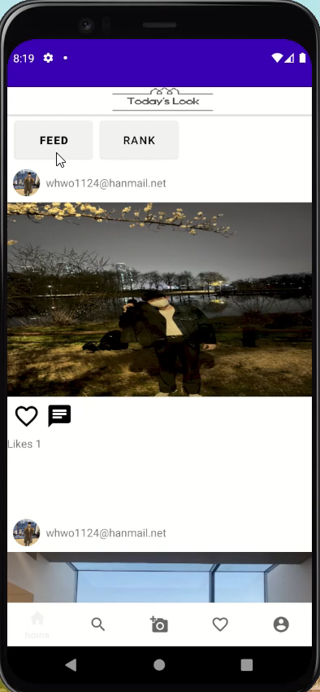
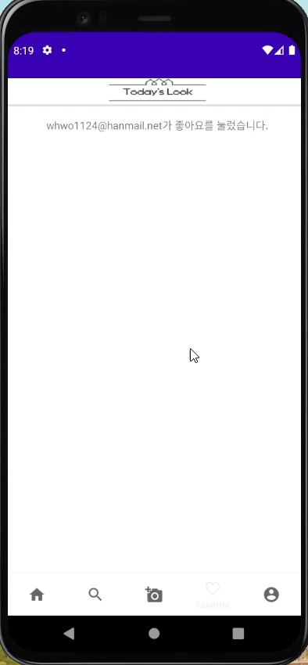
메인화면 및 알람
피드, 랭킹
피드 화면
좋아요, 댓글

Slide 7
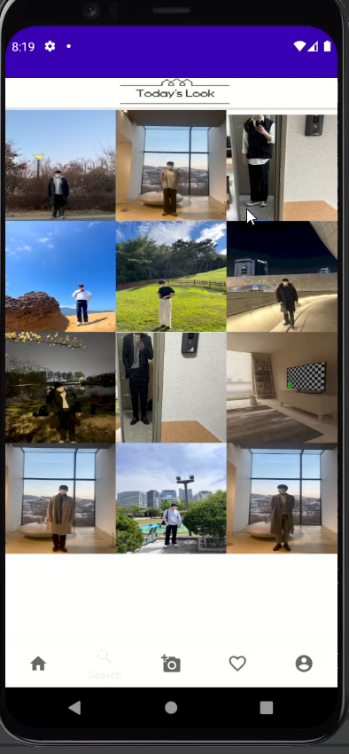
둘러보기
다른 사용자들의 게시물 확인, 게시물을 통해 게시자의 유저페이지로 이동 가능

Slide 8
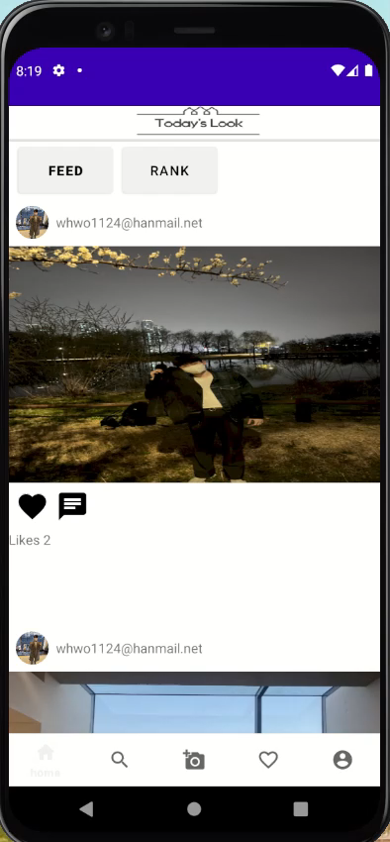
게시물 작성
게시물 작성

Slide 9
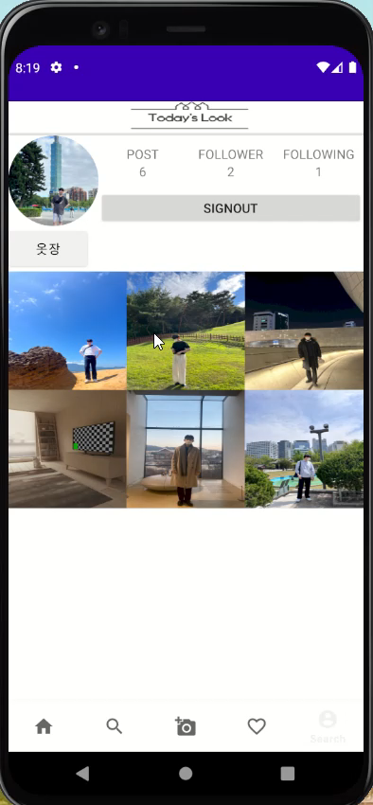
사용자 페이지
팔로우, 팔로워
옷장
로그아웃

Slide 10
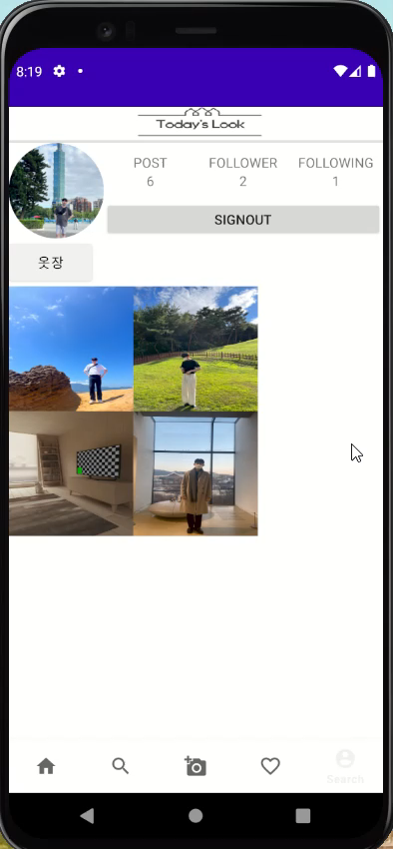
옷장
옷 종류별 저장

Slide 11
작품 제작 후기
4년간의 학업을 마무리하며 졸업작품을 구성부터 제작까지 진행했습니다.
졸업작품을 진행하며 저의 부족함을 많이 깨달을 수 있었던 시간이었습니다.
보통 일년의 시간이 있지만, 4-1학기 후 휴학을 하며 실질적인 졸업작품 개발은
4-2 시작과 함께 제로베이스 상태로 시작을 했습니다. 촉박한 시간에 개발을 진행하니 아쉬움이 많이 남은 졸업작품인 것 같습니다.
포기하지않고 끝까지 작품을 준비하며 많은 지식을 얻고 성장할 수 있었습니다. 이 경험을 잊지 않고 무엇을 하든 끝까지 포기하지 않으면 성장할 수 있다는 마음가짐을 갖게 되었습니다.

Slide 12
감사합니다

